Slide 1




Diagnóstico y tratamiento de las Neoplasias Mieloproliferativas
Pilar Giraldo
Unidad de Investigación Traslacional
Hospital Universitario Miguel Servet
Acreditada como Profesora Titular por la ANECA
Centro de Investigación Biomédica en Red de Enfermedades Raras CIBERER

Slide 2

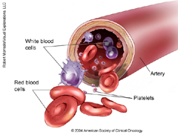
Sangre
Hemo= sangre en griego
Noviembre 2015

Slide 3
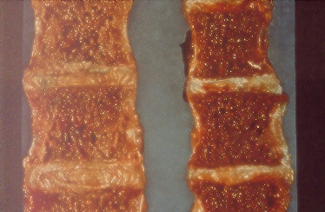
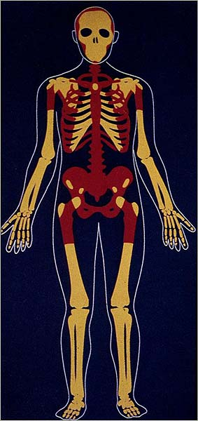
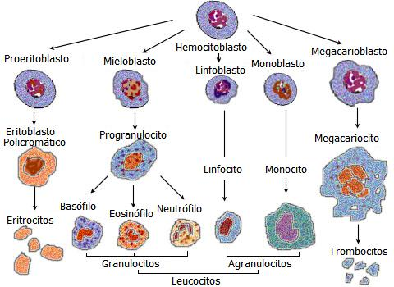
Hemopoyesis

Slide 4
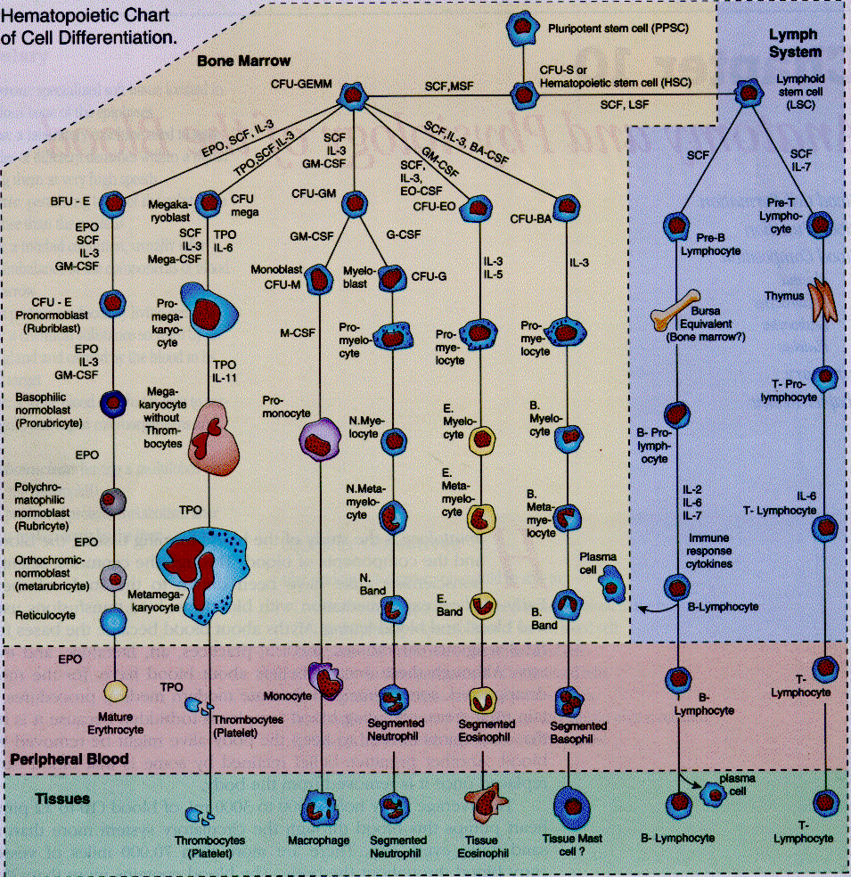

Slide 5
Neoplasias mieloproliferativas crónicas
Myelo= médula en griego
Proliferación= crecimiento
Mieloproliferativo= enfermedad de las células madre de la sangre que se reproducen de forma incontrolada
Noviembre 2015

Slide 6
Neoplasias mieloproliferativas crónicas
Leucemia mieloide cronica Phi+ BCR/ABL1+
Leucemia neutrofilica cronica
Policitemia vera
Mielofibrosis primaria
Trombocitemia esencial
Leucemia eosinofilica cronica
Mastocitosis
Neoplasia mieloproliferativa, inclasificable
OMS. 2008
Noviembre 2015

Slide 7
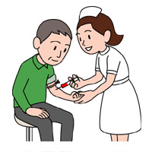
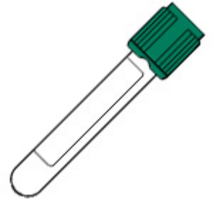
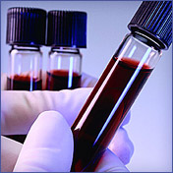
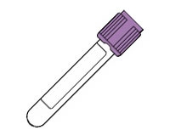
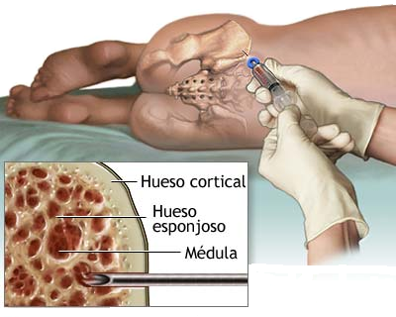
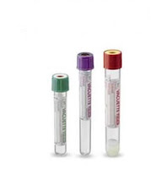
¿Cómo se estudian?…
Estudio citogenético
Estudio histológico
Estudio molecular
Noviembre 2015

Slide 8

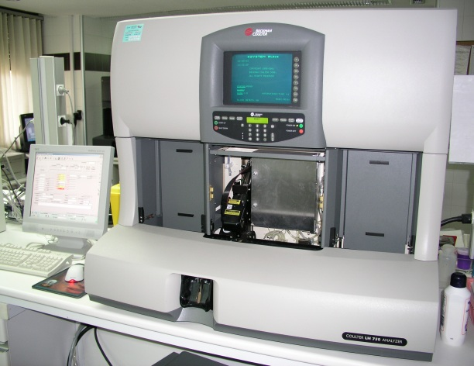
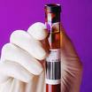



Observar
Noviembre 2014

Slide 9
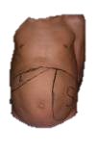
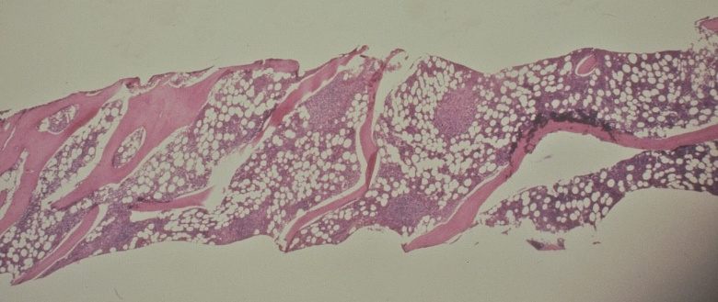
Claves diagnósticas
Recuentos celulares
Bioquímica
Estudio genético y molecular
Dolor
Cansancio
Trombosis
Hemorragías
Picor
NMPC

Slide 10
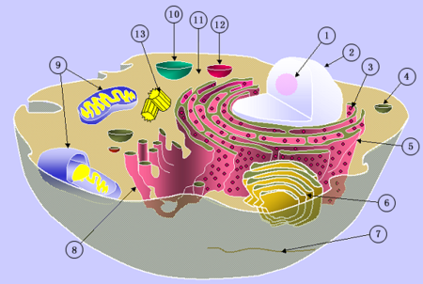

Células
Vacuolas
Proteosoma
Nucleolo
Núcleo
Mitocondrias
Lisosoma
Ribosomas
Golgi
Reticulo endoplásmico
Noviembre 2015

Slide 11
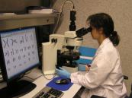
Estudio citogenético
Noviembre 2015

Slide 12
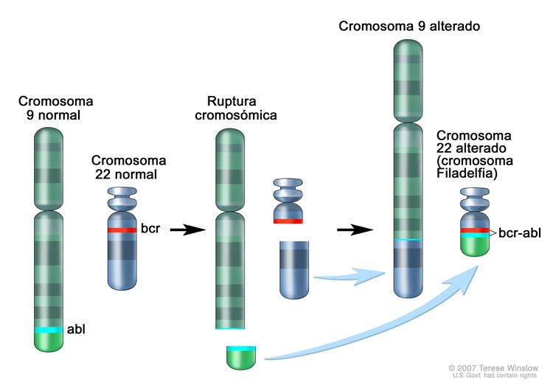
Noviembre 2015

Slide 13
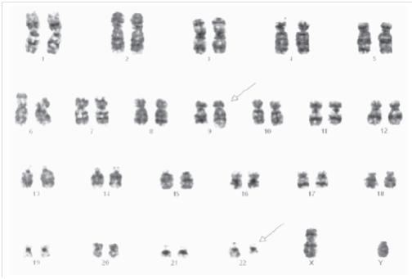
Noviembre 2015

Slide 14
Noviembre 2015

Slide 15
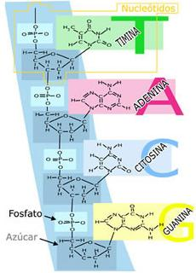
Estudio molecular
Noviembre 2015

Slide 16




Observar
Noviembre 2015

Slide 17
Sangre periférica. Glóbulos rojos
Los glóbulos rojos (GR) o eritrocitos, son bolsas herméticas que contienen una proteína: Hemoglobina, capaz de transportar oxigeno (O2) y dióxido de carbono (CO2) Viven 21 días
La eritropoyetina (EPO) controla la producción de los GR, se produce mayoritariamente en el riñón y su secreción depende de la cantidad de O2 que llega a los receptores renales.
Noviembre 2015

Slide 18
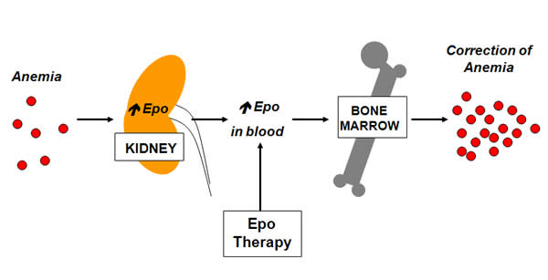

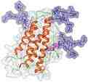
Descubrimiento de la eritropoyetina (EPO)
Noviembre 2015

Slide 19

Sangre periférica. Glóbulos rojos
La disminución del número de glóbulos rojos se llama ANEMIA
El aumento del número de glóbulos rojos se llama POLIGLOBULIA
Los valores normales varían con la edad, el sexo, la altura sobre el nivel del mar y las situaciones patológicas
Noviembre 2015

Slide 20


Eritropoyetina (EPO)
Hasta la década de los 1950s y ‘60s el descubrimiento es olvidado, hasta que investigadores americanos retoman e identifican con la hormona que regula la producción de glóbulos rojos.
Esta proteína ERITROPOYETINA se produce en el riñón y en situaciones de bajo oxigenación se estimula su producción. Así pacientes con problemas respiratorios crónicos o las comunidades que viven muy por encima del nivel del mar tienen permanentemente niveles elevados de EPO
ERITROPOYETINA

Slide 21
Neoplasias Hematológicas
CAUSAS
Ambiente
Toxinas
Infección por virus
Fármacos
Predisposición Genética
PATOGENESIS
Expresión génica alterada
Oncogenes
Genes supresores de tumor
Translocaciones
Mutaciones
Amplificación
Deleción
FENOTIPO
Apoptosis
Proliferación
Diferenciación
Linfocitos
citokinas
Macrófago
Clon de
Células malignas
Stem cell
Moléculas de adhesión
Cél del estroma

Slide 22
Neoplasias mieloproliferativas crónicas. OMS
Leucemia mieloide crónica, BCR/ABL1 positiva
Leucemia neutrofílica crónica
Policitemia vera
Mielofibrosis primaria
Trombocitemia esencial
Leucemia eosinofílica crónica
Mastocitosis
Neoplasias mieloproliferativas inclasificables
Noviembre 2015

Slide 23
Noviembre 2015

Slide 24
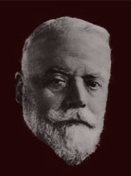
Policitemia Rubra Vera. Enfermedad de Vaquez
La policitemia vera (PV) es una neoplasia mieloproliferativa crónica, caracterizada por la proliferación clonal de células madre de estirpe eritroide.
La PV es la mas frecuente de las NMP (45%)
Incidencia de 0,2 a 2,8 por 100.000 personas/año.
PV se caracteriza por un aumento de la masa de glóbulos rojos, lo que lleva a la hiperviscosidad
de la sangre.
Tambien pueden proliferar los glóbulos blancos y plaquetas
PV afecta algo mas a los hombres que las mujeres y la edad promedio de diagnóstico es entre 60 a 65 años.
Louis Henri Vaquez (1860-1936)
Noviembre 2015

Slide 25
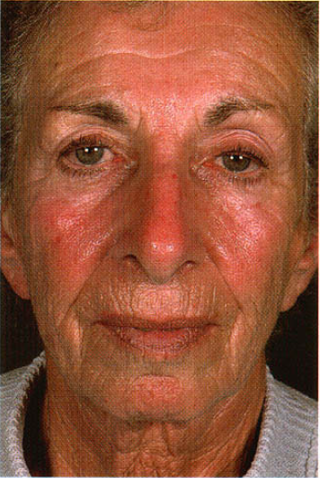
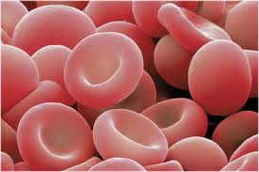
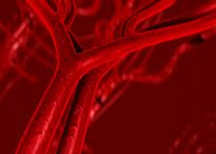
Policitemia Rubra Vera. Enfermedad de Vaquez
Aumenta el riesgo de trombosis y / o sangrado
Hipercelularidad de médula ósea, con o sin fibrosis
Síntomas de debilidad
Potencial de progresar a leucemia mieloide aguda secundaria (LAMS)
Noviembre 2015

Slide 26
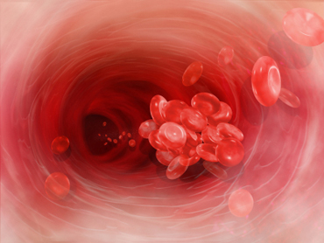
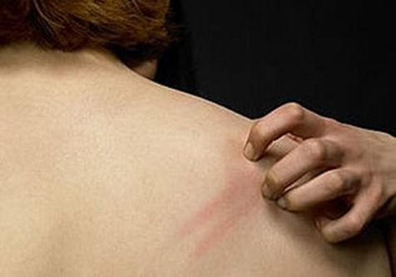
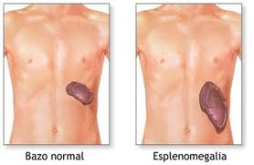
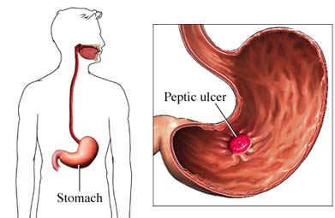
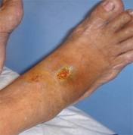
Policitemia Rubra Vera
Noviembre 2015

Slide 27
Policitemia Rubra Vera
Leucocitos
Plaquetas
Vitamina B12
Ac Urico
Hierro
Ferritina
Normal Anemia Policitemia Deshidratación
Noviembre 2015

Slide 28
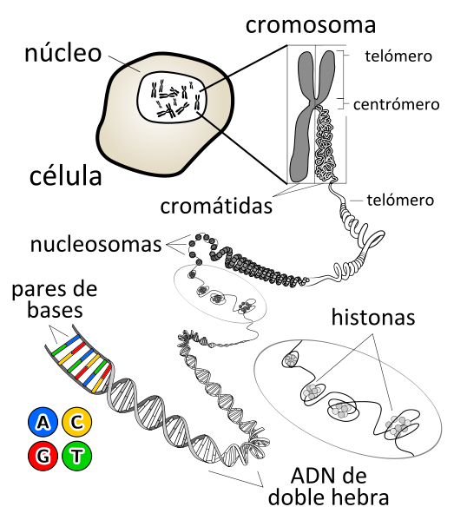
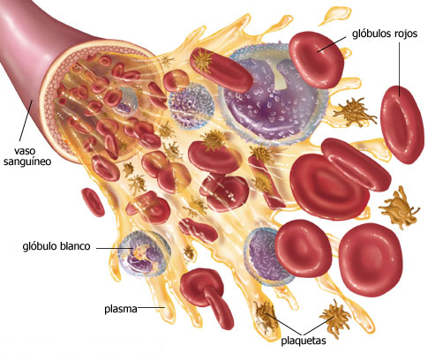
Policitemia Rubra Vera
Noviembre 2015

Slide 29
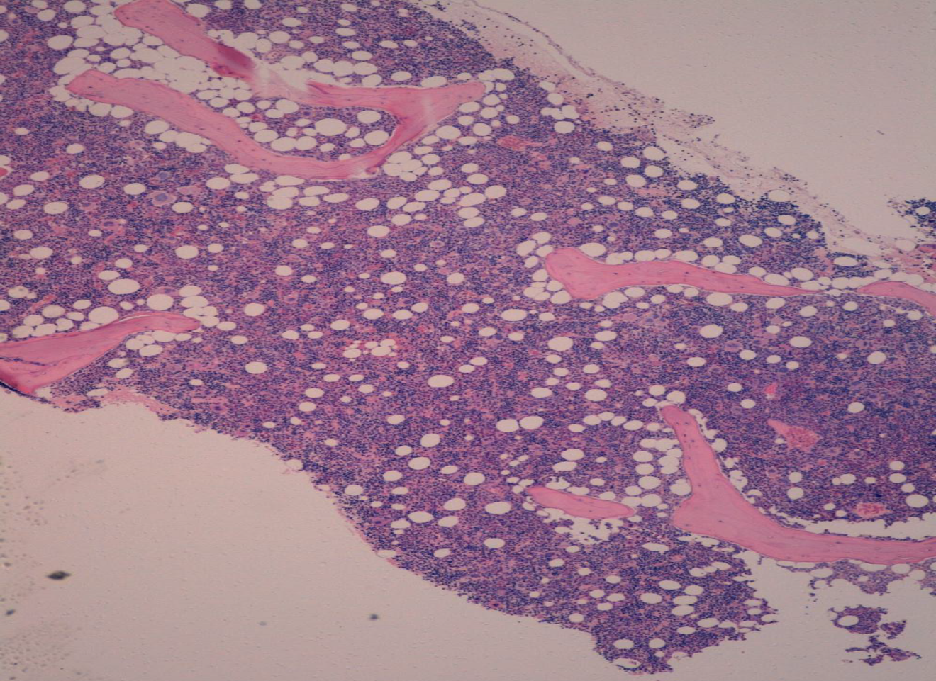
Policitemia Rubra Vera

Slide 30
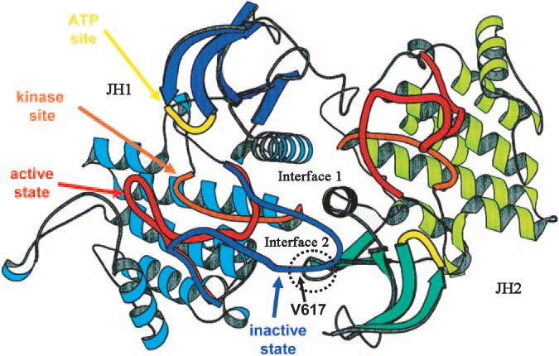
Policitemia Rubra Vera. JAK2
Unión ATP
Región kinasa
Centro activo
Noviembre 2015

Slide 31
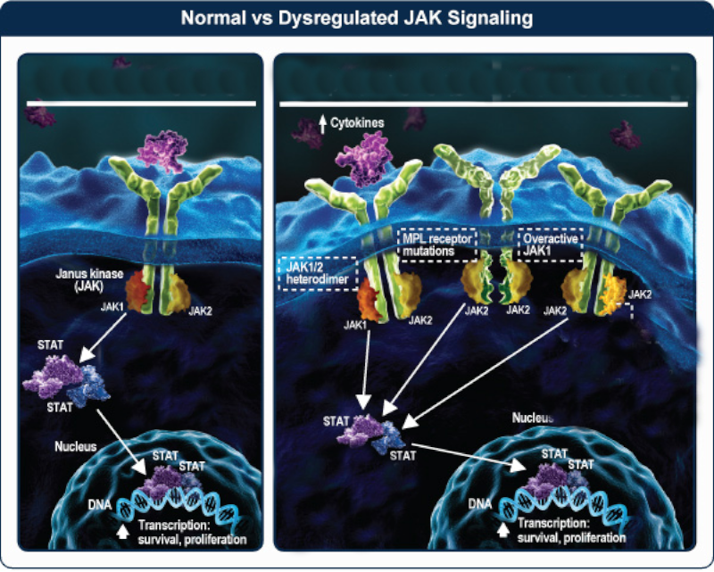
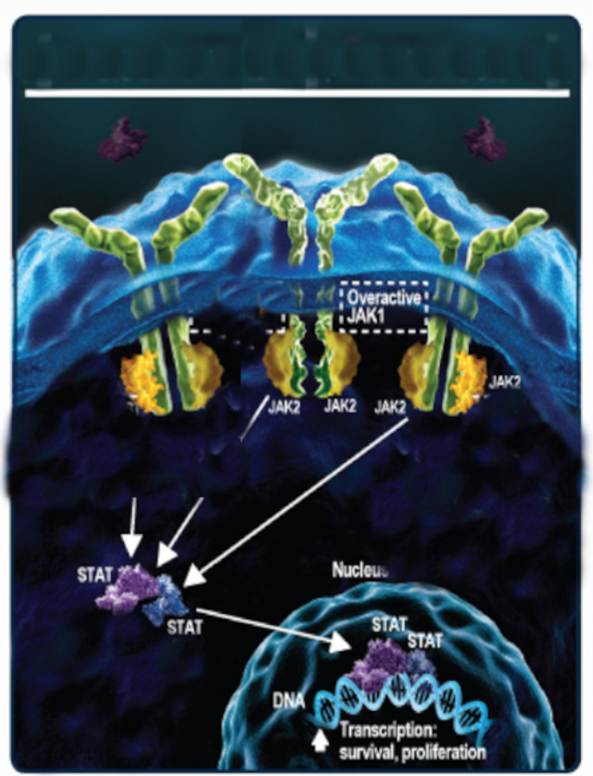
Policitemia Rubra Vera. JAK2
Noviembre 2015

Slide 32
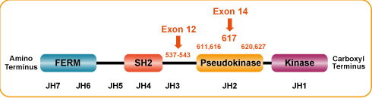
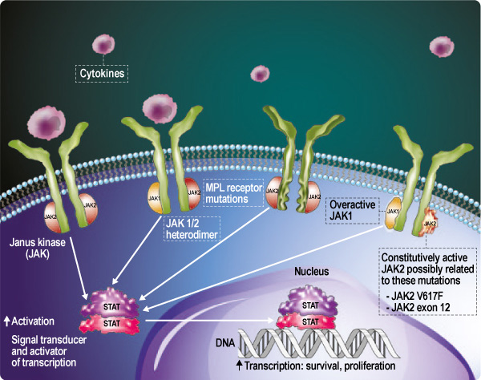
JAK2. Funciones
Es una proteína con actividad enzimática que está vinculada a la producción anormal de varios tipos de células de la sangre.
Noviembre 2015

Slide 33
JAK2. Funciones
Las neoplasias mieloproliferativas surgen de la médula ósea y más del 50 % de los pacientes con este trastorno tienen la mutación JAK2 y sufren de una producción excesiva de glóbulos rojos, plaquetas o tejido fibroso.
Noviembre 2015

Slide 34
JAK2. Funciones
http://www.exploringmpn.com/role-of-the-jak-pathway.jsp
Noviembre 2015

Slide 35
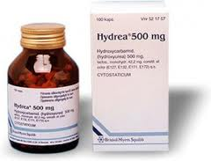
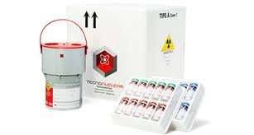
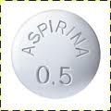
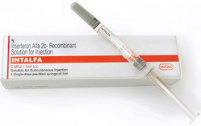
Policitemia Rubra Vera. Tratamiento
Noviembre 2015

Slide 36
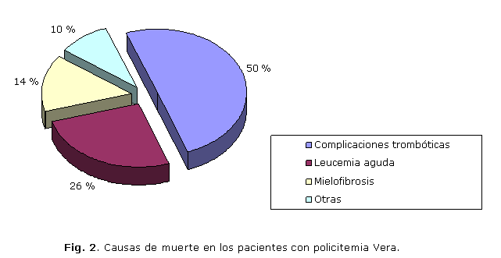
Policitemia Rubra Vera
Noviembre 2015

Slide 37
Noviembre 2015

Slide 38
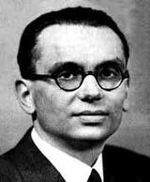
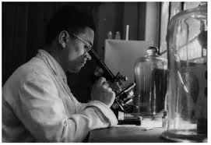
Trombocitemia Esencial
Descrita por Epstein y Goedel en 1934
En el 40-50% de los casos se ha encontrado la mutación JAK 2 V617F, o mutaciones funcionalmente similares
Noviembre 2015

Slide 39
Sangre periférica. Plaquetas
Son pequeñas partículas anucleadas, que intervienen en el proceso de la coagulación.
El descenso del número de plaquetas se llama TROMBOCITOPENIA.
El aumento del número de plaquetas se llama TROMBOCITOSIS.
Noviembre 2015

Slide 40
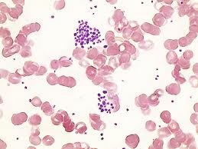
Trombocitemia Esencial
megacariocito
Enfermedad crónica
Esperanza de vida normal
Riesgo de complicaciones
Se diagnostican 3 casos/100.000h/año
Aparece generalmente entre los 40-60años
1 de 4 tienen menos de 40 años
plaquetas
Noviembre 2015

Slide 41
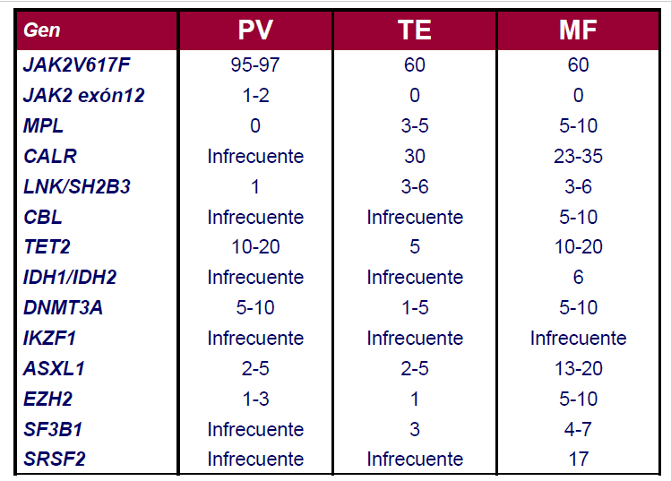
Mutaciones

Slide 42
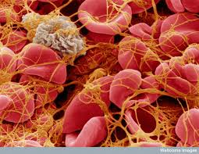
Trombocitemia Esencial
Dolor de cabeza
Hormigueo en
Manos y pies
Prurito
Trombosis
arterial
Esplenomegalia
Trombosis
venosa
No tiene síntomas
Hallazgo casual en el 50%
No se trata si plaquetas < de
1 millón en sangre y no hay
factores de riesgo cardiovascular
Noviembre 2015

Slide 43
Trombocitemia Esencial. Factores de riesgo
Alto riesgo:
edad >60
Antecedentes de trombosis o hemorragias
Plaquetas>1,5 millones en sangre
Riesgo intermedio
Edad: 40-60
Hipertensión, diabetes, hipercolesterolemia, tabaco
Plaquetas 1-1,5 millones en sangre
Historia familiar de trombosis
Bajo riesgo:
<45 años, no historia familiar de trombosis, no factores de riesgo cardiovascular.
Noviembre 2015

Slide 44
Trombocitemia Esencial. Prevención de complicaciones
Dejar de fumar. Disminuir consumo de tabaco y alcohol
Controlar hipertensión e hipercolesterolemia
Vida sana: aumentar consumo de vegetales, pescado, aves, cereales. Evitar exceso de grasas
Controlar peso y hacer ejercicio físico
Noviembre 2015

Slide 45
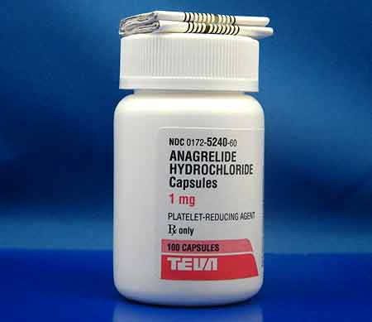
Trombocitemia Esencial. Tratamiento
Noviembre 2015

Slide 46
Trombocitemia Esencial. Pronóstico
Mediana de supervivencia superior a los 20 años
Trombosis y hemorragia son las mayores causas de morbi-mortalidad
Pueden transformarse a leucemia aguda
Noviembre 2015

Slide 47
Trombocitosis. Causas
Reactivas:
Falta de hierro
Hemorragias
Hemólisis
Traumatismos. Postoperatorio
Infección. Inflamación
Tumores
Falta del bazo
Primarias:
Trombocitemia esencial
Otras neoplasias mieloproliferativas.
Noviembre 2015

Slide 48

Trombosis
Bloqueo del flujo sanguíneo, provocando complicaciones graves incluso la muerte.
Las complicaciones mas graves son el IAM y el ACVA.
Son la causa mas frecuente de muerte y discapacidad en el mundo desarrollado.
Disponemos de una variedad de medicamentos útiles para prevenir y tratar la trombosis y hay otras nuevas.
Trombo: agregado de plaquetas y fibrina
Noviembre 2015

Slide 49
Trombosis
1940
Anticoagulantes:
HEPARINA descubierta por casualidad en 1916 por un estudiante de Medicina de la Universidad Johns Hopkins que investigaba proteínas productoras de coágulos extraídas del hígado y corazón del perro.
En 1939, un bioquímico de la Universidad de Wisconsin descubrió los dicumarínicos (SINTROM) en una variedad de trébol que le llevó un granjero porque su mejor toro había muerto al comer de esa planta.
SINTROM
HEPARINA
Noviembre 2015

Slide 50
Trombosis
Anticoagulantes:
En 1970s, se sintetizan las heparinas de bajo peso molecular (HBPM), administradas por vía subcutánea mantienen anticoagulación constante y no requieren control.
Otros anticoagulantes sintéticos:
Bivalirudin, una molécula sintética basada en la estructura de la hirudina (sustancia anticoagulante de las sanguijuelas).
Otras drogas de diseño más reciente que inhiben factores únicos de coagulación, administradas por vía oral y que no requieren control, ya están disponibles.
1940
SINTROM
HEPARINA
Noviembre 2015

Slide 51
Trombosis
Anticoagulantes:
Otras drogas de diseño más reciente que inhiben factores únicos de coagulación, administradas por vía oral y que no requieren control. El Rivaroxaban es un antagonista competitivo reversible del factor X activado
El Davigatran es un antagonista competitivo reversible de la trombina
1940
SINTROM
HEPARINA
2010
F Xa
TROMBINA
Noviembre 2015

Slide 52
Trombosis
Antiplaquetas:
Desde 1960s, se conocen las propiedades de la aspirina para alterar la agregación plaquetaria y prevenir el riesgo de IAM y ACVA.
En 1980, se demostró que la Aspirina a dosis muy bajas bloquea la producción de sustancias que inducen la agregación.
Otros fármacos como:
clopidogrel, dipiridamol y abciximab son inhibidores potentes.
El impacto de estos fármacos sobre la salud de la población general es muy elevado.
La heparina ha hecho posible la cirugía cardíaca y la dialisis.
La anticoagulación en postoperatorio o traumas ha reducido el riesgo de trombosis venosa y embolismo pulmonar en un 70%.
Los anticoagulantes orales reducen significativamente la muerte por IAM y ACVA en pacientes con fibrilación auricular.
ASPIRINA
Noviembre 2015

Slide 53


células madre
Noviembre 2015

Slide 54

Mielofibrosis
Conjuntivas
rojas
Plétora
Trombosis
arterial
Esplenomegalia
Ulcera péptica
Trombosis
venosa
Gota
Dolor de cabeza
Visión borrosa
Enrojecimiento
facial.
Sudoración
Prurito
Indigestión
Artralgias
Noviembre 2015

Slide 55


Mielofibrosis
Mieloesclerosis
Metaplasia agnogénica
Aumento del tamaño del bazo.
Hemopoyesis extramedular
Precursores en sangre periférica
Aumento de las fibras de colágeno
en médula ósea
Noviembre 2015

Slide 56
Mielofibrosis
Enfermedad crónica
Enfermedad muy rara
Se diagnostica 1 caso/300.000h/año
Aparece en >50años
Se ha observado la mutación en JAK 2 (V617F) en el 50% de los casos y en el 4% mutaciones somáticas activadoras del MPL (MPL W515K/L)
Fibrosis
Noviembre 2015

Slide 57
Mielofibrosis
Los pacientes pueden estar asintomáticos durante algunos años. Puede ser hallazgo casual por anemia o esplenomegalia.
Cansancio y debilidad (secundaria a la anemia) son los motivos de consulta mas frecuentes.
Otros síntomas sangrado inusual.
Sensación de saciedad temprana, con pérdida de peso, y distensión abdominal debido a la esplenomegalia.
Tambien pueden tener síntomas generales: dolor de huesos, sudoración nocturna y fiebre.
Noviembre 2015

Slide 58
Mielofibrosis
Esplenomegalia masiva
La hipertensión portal y hepatomegalia
Infecciones
Hiperuricemia (puede dar cálculos renales) / la gota
Caquexia
Amiloidosis
Noviembre 2015

Slide 59
Mielofibrosis
Causa desconocida
Proliferación reactiva de las células del estroma
La tercera parte de los pacientes han sufrido antes una PV o una TE
Aparece en >50años
Afecta a los dos sexos por igual
Noviembre 2015

Slide 60

Mielofibrosis. Sangre periférica
Anemia
Leucocitosis
Trombocitosis
Poiquilocitos
Hematíes en
lágrima
Precursores
circulantes
Noviembre 2015

Slide 61


Slide 62


Slide 63
Mielofibrosis. Bioquímica
Aumento de LDH
Alteración en enzimas hepáticas
Disminución de vitamina B12 y/o ácido fólico
Noviembre 2015

Slide 64
Trombocitemia Esencial. Pronóstico
Mediana de supervivencia 5 años
Trombosis y hemorragia son las mayores causas de morbi-mortalidad
El 20% se transforman a leucemia aguda
Noviembre 2015

Slide 65



Mielofibrosis
Neoplasias Mieloproliferativas Crónicas.
Mutaciones genéticas.
3 clásicas (solapamiento): 65-70 años.
Trombocitemia esencial: 0,38 – 1,7 / 100.000 hts.
Policitemia Vera: 0,4-2,8 / 100.000 hts.
Mielofibrosis Primaria: 0,1-1,0/100.000 hts.
Alta supervivencia (~ medianas 10-20 años).
Boom de nuevos medicamentos, demostrar mejoría en la supervivencia.
Cervantes J, et al. 2008
Moulard O et al. 2014
Notes:
Si es de alto riesgo es mas raro y mas dificil de manejar.

Slide 66








Mielofibrosis. Tratamiento
Noviembre 2015

Slide 67



Mielofibrosis. Tratamiento
Jakafi inhibe JAK 1 y 2
(Janus Associated Kinase)
enzimas que actuan regulando la hematopoyesis y el sistema inmune.
En la mielofibrosis JAK 1 y 2
no están bien reguladas.
Jakafi (ruxolitinib) ha sido aprobado por la FDA (Food and Drug Administration) y por EMA para el tratamiento de la mielofibrosis
Noviembre 2015

Slide 68
Mielofibrosis. Tratamiento
Dosis:
15 mg o 20 mg, por vía oral, dos veces al día en función de la cifra de plaquetas.
Efectos adversos:
naúseas, inestabilidad, cefalea, fatiga, diarrea, anemia y trombocitopenia.
Noviembre 2015

Slide 69
Mielofibrosis. Tratamiento
Los primeros ensayos fase III randomizados (COMFORT-I y COMFORT-II) realizados en todo el mundo, en 528 pacientes y en los que se ha contrastado eficacia y seguridad del tratamiento con el inhibidor de JAK1/JAK2, han conseguido la aprobación del fármaco por las agencias reguladoras.
Los pacientes padecian mielofibrosis que no respondía a otros tratamientos o no eran candidatos a trasplante de precursores hematopoyéticos.
Noviembre 2015

Slide 70
ESTUDIO DE EXTENSION: JUMP
Hasta Junio 2014, 2027 pacientes de 25 países estaban participando en el estudio.
Noviembre 2015

Slide 71


Safety and Efficacy of Ruxolitinib in an 1869-Patient Cohort of JUMP: An Open-Label,
Multicenter, Single-Arm, Expanded-Access Study in Patients with Myelofibrosis
ASH 2015
Noviembre 2015

Slide 72

Mielofibrosis. Tratamiento
Noviembre 2015

Slide 73



Mielofibrosis. Tratamiento
RUXOLITINIB
MOMELOTINIB
Hay 26 ensayos clínicos en Mielofibrosis Primaria en 26 paises, 12 de ellos en USA.
15 están activos reclutando pacientes.
PACRITINIB
Noviembre 2015

Slide 74

Momelotinib Therapy for Myelofibrosis: Impact on Long-Term Survival and Genotype Correlations
100 pac
ASH 2015
Noviembre 2015

Slide 75

Analysis of Outcomes By Patient Subgroups in Patients with Myelofibrosis Treated with Pacritinib Vs Best Available Therapy (BAT) in the Phase III Persist-1 Trial
367 pac
ASH 2015
Noviembre 2015

Slide 76



Metabolismo ITKs
Pomelo
Carambola
Granada
Naranja amarga
Antivirales
Antifúngicos
Macrólidos
Corticoides
Anti-epilépticos
Rifampicina
Hierba San Juan
CYP3A4
EA
Resp
EA
Resp
EA
Resp
Algunos ITKs pueden interferir con:
Ciclosporina y otros inmunosupresores, ergotamina, fentanilo, bortezomib, quinidina, Sintrom, ansiolíticos, estatinas, anti-cálcicos y otros.
Noviembre 2015

Slide 77

Muchas gracias por la atención !
giraldocastellano @gmail.com

Slide 78






